Slide 1
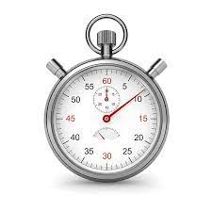
PROGRAM BACAAN PANTAS
SMK SUNGAI KAPAR INDAH (SMKSKI)
13 MEI 2024 (ISNIN)
Puan Nurul Diana Jasni
Timbalan Ketua Pustakawan
Perpustakaan Tun Abd Razak (PTAR)
UiTM Cawangan Selangor,
Kampus Puncak Alam

Slide 2
Topik hari ini
Faktor melambatkan
bacaan
Objektif
Pengukuran
Rumusan
2
4
6
1
3
5
7
Definisi bacaan pantas
Faktor melajukan
bacaan
Pengukuran

Slide 3
Pembaca Hebat
2
الامام البخاري – Imam al-Bukhari
Betapa terperincinya Imam Bukhari ketika mengelaskan hadis yang diperoleh sehingga dikatakan telah bertemu dengan 1,080 ulama hadis untuk menyusun Sahih Bukhari.
Menghafal 300,000 daripada 600,000 hadis yang dikumpulkan.

Slide 4
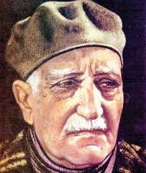
Pembaca Hebat
3
عباس محمود العقاد – ‘Abbas Mahmud al-’Aqqad
1
Sasterawan dan penulis Mesir.
2
Menghasilkan lebih daripada 100 buah buku dalam bidang agama, sastera, dan falsafah.
3
Mula membaca dengan mengutip cebisan akhbar dan majalah.
4
Oleh sebab kemiskinannya, beliau membaca diterangi dengan cahaya lampu di jalanan.

Slide 5
DEFINISI DAN KONSEP BACAAN PANTAS & PENGUKURAN BACAAN PANTAS

Slide 6
Definisi Bacaan Pantas
Ahmad Yazid (2015)
Bacaan pantas sebagai satu teknik bacaan senyap tanpa membunyikan apa yang dibaca, menggunakan peralatan dan pergerakan yang minimum secara tuntas, duduk secara ergonomik tetapi melibatkan kelajuan bacaan yang maksimum. Bacaan pantas juga merujuk kepada aktiviti bacaan yang tidak melibatkan pembacaan secara keseluruhan perkataan yang tertulis malah ia berperanan memantau secara sepintas lalu bahan bacaan yang ada dihadapannya dan dalam masa yang sama pembaca memiliki kemampuan memahami apa yang dipantau.

Slide 7
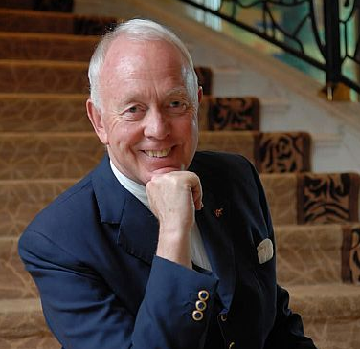
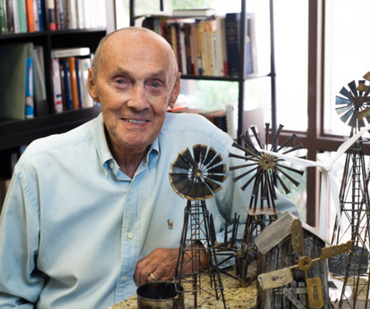
Definisi Bacaan Pantas
“Reading is usually described as getting from a book what the author intended or assimilating the facts, figures and theories but I believes it to be more than that reading is the individual’s total interelationship with symbolic information”
Tony Buzan
“Speed reading engages the eyes, ears, mouth and the brain and fully utilize the senses efficiently”
Speed Reading for Dummies
Richard Sutz

Slide 8
Terdapat dua komponen dalam perlakuan membaca iaitu kemahiran mengenal atau mengecap perkataan-perkataan dan kemahiran memahami apa yang dibaca
Aspek yang ditekankan dalam proses membaca ialah aspek kepentingan berfikir, merasai dan membayangkan serta memahami apa yang dibaca
Proses membaca adalah untuk memahami isi, maklumat, penerangan atau mesej yang hendak disampaikan oleh penulis
Seseorang pembaca (contohnya pelajar) akan membawa tujuan, jangkaan dan pengetahuan serta pengalaman lalu kepada apa yang dibaca.
KONSEP

Slide 9
Kelebihan Bacaan Pantas
Keupayaan membaca secara pantas meningkat dengan berkesan
Daya fokus dan kefahaman menyeluruh ketika membaca menjadi lebih baik
Fungsi koordinasi mata dan otak menjadi lebih baik
Pelbagai teknik bacaan pantas dapat dikuasai oleh pembaca
Menjimatkan masa pembacaan dan meningkatkan keyakinan diri
Memperkukuhkan pengetahuan am dan memperbanyakkan penguasaan kosa kata
Sumber: Tony Buzan

Slide 10
Video Brain Gym
https://www.youtube.com/watch?v=JiCcf7WUQfU
https://www.youtube.com/watch?v=cUFkFXqVxVM
https://www.youtube.com/watch?v=HKYmwD_weE8
https://www.youtube.com/watch?v=P3DfiZVSv4Q
https://www.youtube.com/watch?v=PsPze8sdCVw
https://www.youtube.com/watch?v=F_q6QyUSIHM

Slide 11
Ujian Bacaan
1. Bacaan Artikel Pendek
(bawah 250 patah perkataan)
2. Bacaan Artikel Panjang
(max 600 patah perkataan)

Slide 12
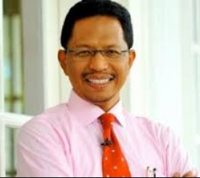
Pengukuran Bacaan Pantas
Formula Bacaan Pantas
Perkataan ___________ | X 60
Masa (saat)
Zaini Ujang

Slide 13
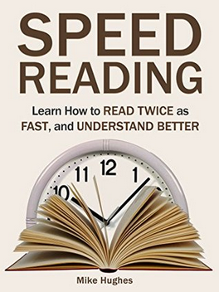
Pengukuran Bacaan Pantas
Klassifikasi Bacaan Pantas
Zaini Ujang
Pembaca | Kelajuan (Perkataan seminit)
Lembap | 1-200
Sederhana | 201-400
Pantas | 401-600
Terpantas | 601 keatas

Slide 14
Pengukuran Bacaan Pantas
Klassifikasi Bacaan Pantas
Tony Buzan
Pembaca | Kelajuan (Perkataan seminit) | Pemahaman
Lemah | 10-100 | 30-50%
Sederhana | 200-240 | 50-70%
Laju | 400 | 70-80%
1 per 100 | 800-1000 | Atas 80 %
1 per 1000 | 1000 keatas | Atas 80 %

Slide 15
FAKTOR PEMBACAAN LAMBAT & PANTAS

Slide 16
Faktor Pembacaan Lambat
Faktor Pembacaan Lambat
Kurang Konsentrasi
Back Skipping
Kurang Kosa Kata
Regresi
Liar Mata
Persekitaran
Vokal & Sub Vokal

Slide 17
Faktor Pembacaan Lambat
Kurang Konsentrasi
Konsentrasi merupakan elemen penting kerana ianya merupakan gabungan kerjasama interaksi mata dan otak. Anda teragak-agak (hesitation) berhenti sejenak sebelum menyebut sesuatu perkataan
Vokal / Sub Vokal
Vokal – Melafazkan apa yang anda baca. Kecepatan membaca anda akan sama dengan kecepatan berbicara.
Sub Vokal - Membaca tanpa suara di bibir, tapi di hati. Kecepatan membaca sama dengan kecepatan berbicara.

Slide 18
Faktor Pembacaan Lambat
Back Skipping
Pengulangan ayat atau membaca berulang kali tanpa disedari sekaligus menjadi tabiat
Kurang Kosa Kata
Kurang pasti terminologi khusus atau istilah bagi mengenalpasti intipati bahan bacaan. Latihan (perkataan sinonim, antonim, akronim,thesaurus, dll)
Regresi (Pengulangan ke belakang)
Melakukan Pengulangan ke belakang 10-15 kali yang menyebabkan masa terbuang.

Slide 19
Faktor Pembacaan Lambat
Liar Mata
Mata tidak sentiasa tetap ke arah satu tempat sahaja. Mata akan selalu lari dari fokus untuk kumpul lebih banyak maklumat. Kebiasaan yang dilakukan; gerakan mata kiri ke kanan, melebarkan jangkauan mata, kurang fokus mata.
Persekitaran
Pencahayaan, suhu terlalu sejuk@terlalu panas, gangguan bunyi bising, dll.

Slide 20
Latihan Minda & Ilusi
OPTICAL ILLUSION
TEST YOUR BRAIN

Slide 21
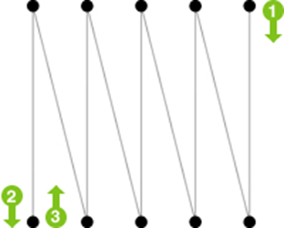
Latihan Mata

Slide 22
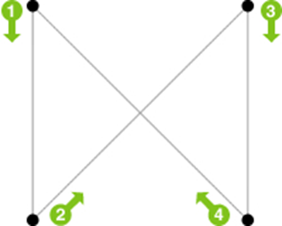
Latihan Mata

Slide 23
Kaedah Bacaan Pantas

Slide 24
Kaedah Pergerakan Tangan
Kaedah yang paling asas
Selain jari, pensil atau pen, lidi, dan straw boleh digunakan sebagai penanda atau penunjuk
Tujuan - memandu mata serta membimbing kelajuan mata di atas teks bacaan
Mata boleh difokuskan kepada penanda bagi mengelakkan pengulangan dan liar mata
Cara paling berkesan
meletakkan penanda pada atas baris
menggerakkan mata selari dengan pergerakan penanda
Jika sampai ke penghujung baris, letakkan penanda pada baris yang seterusnya dan teruskan pergerakan mata dan bacaan
Lakukan berulang-ulang kali sehingga menjadi kebiasaan

Slide 25
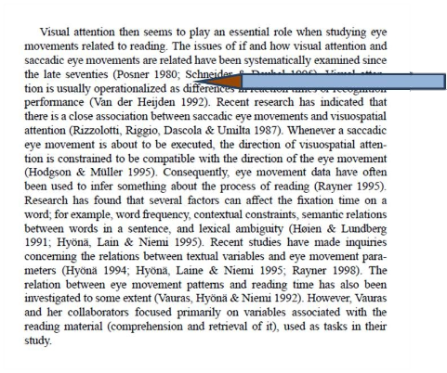
Contoh Teknik
Kaedah penggunaan
Menggunakan Pensel sebagai penanda
Latihan yang terlibat:
Pergerakan MATA dan Fokus MATA

Slide 26
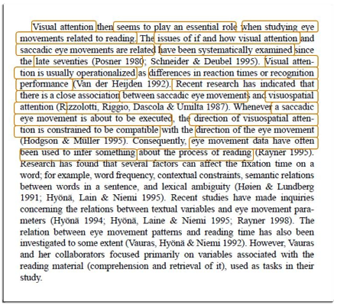
Contoh Teknik
Kaedah penggunaan
Baca beberapa perkataan sekali pandang
Latihan yang terlibat:
Pergerakan MATA dan Fokus MATA
The TWO stop method

Slide 28
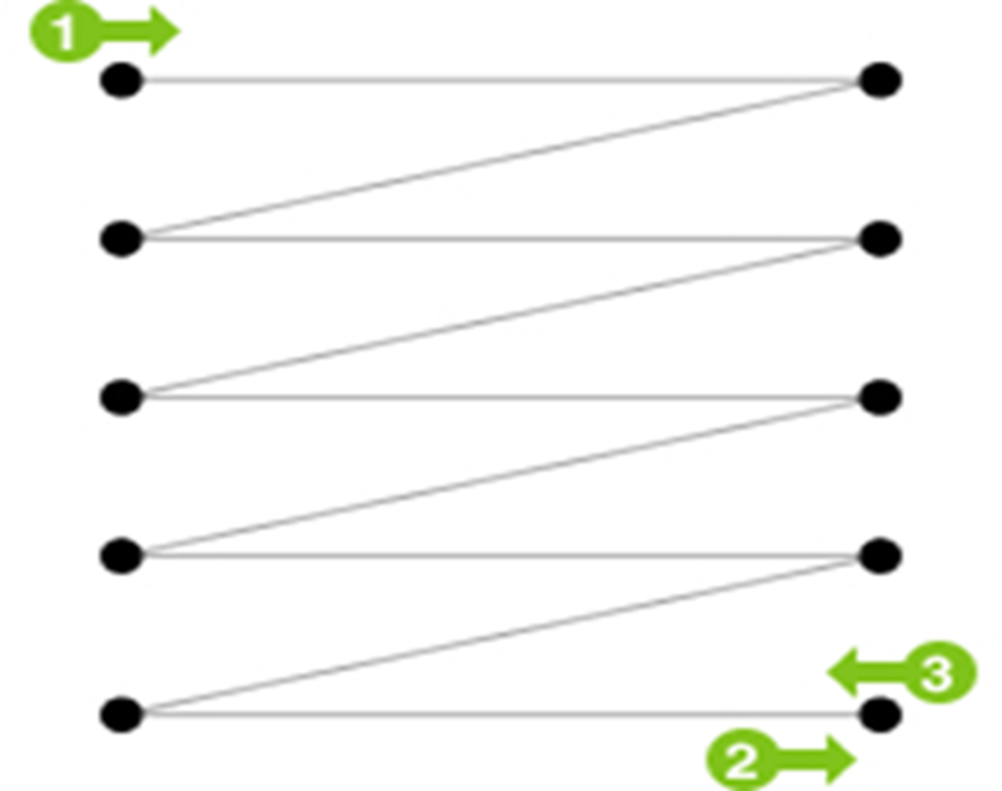
Kaedah Zig Zag

Slide 29
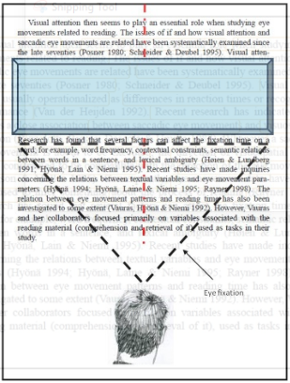
Kaedah Penggunaan Kad
Kaedah penggunaan
Penambahan daya tumpuan menggunakan kad
Latihan yang terlibat:
Pergerakan MATA dan Fokus MATA

Slide 30
Rumusan
Latihan bacaan pantas setiap hari
Bentukkan kumpulan bacaan pantas
Rujuk video berkaitan bacaan pantas untuk meningkatkan lagi tahap bacaan
Membuat latihan melalui Speed Reading Test secara atas talian dengan kerap
https://breakingnewsenglish.com/speed_reading.html
Menghadiri kursus / bengkel berkaitan bacaan pantas

Slide 31
Program Galakan Membaca

Slide 32
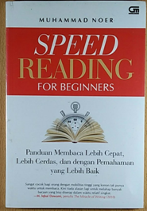
Sumber Rujukan

Slide 33
Sumber Rujukan
Mohd Yazid Ahmad @ Abdul Rahman (2019), USIM.
Muhammad Noer (2012) Speed Reading For Beginners. Indonesia:Gramedia
Bradfield, Bill. (Eds.) (2002). Books and reading; a book of quotations. New York: Dover Publications.
Buzan, T. (2000). The speed reading book. London: BBC Worldwide Limited.
Zaini Ujang (1993). Motivasi dan kaedah membaca. Kuala Lumpur: Nurin Enterprise

